Slide 1
Краткая презентация основной образовательной программы дошкольного образования
Муниципальное бюджетное дошкольное образовательное учреждение
Алексеевский детский сад №5 «Солнышко» Алексеевского муниципального района Республики Татарстан

Slide 2
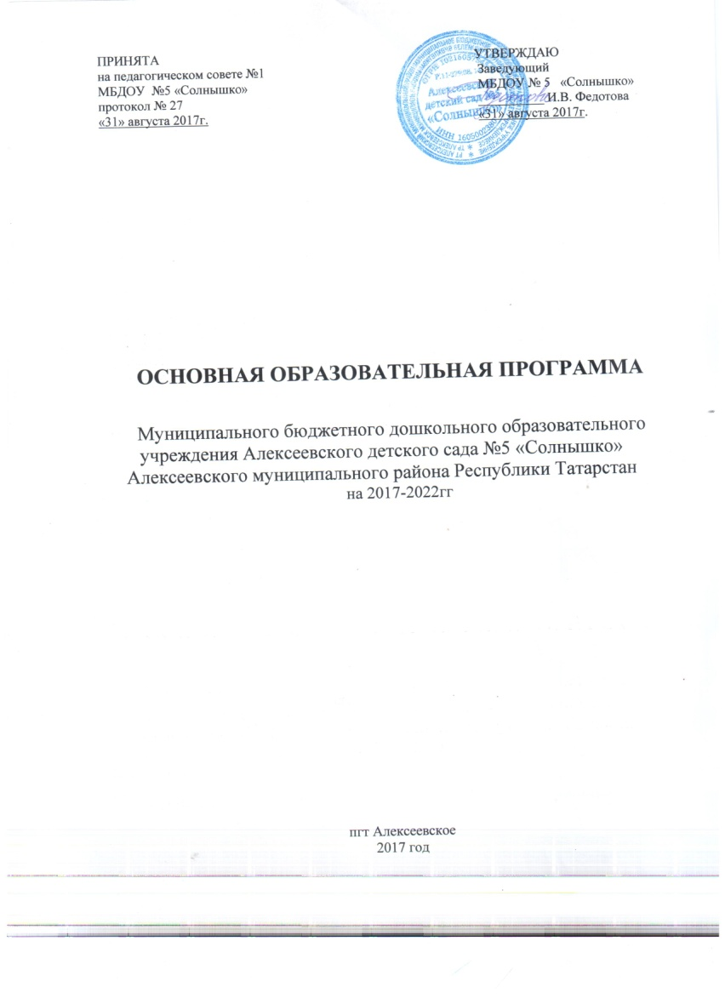
Полное название:
Основная образовательная программа дошкольной образовательной организации: муниципального бюджетного дошкольного образовательного учреждения Алексеевского детского сада №5 «Солнышко»
Алексеевского муниципального района Республики Татарстан
Сокращённое название:
ООП ДОО Алексеевского детского сада №5 «Солнышко»
Срок реализации:
2019-2023гг.
Ориентирована на детей в возрасте от 2 до 7 лет.

Slide 3




Образовательная программа разработана
на основе
Федерального государственного образовательного стандарта дошкольного образования (ФГОС ДО) (Приказ МОиН РФ № 1155 от 17 октября 2013г),
с учётом
Примерной общеобразовательной программы дошкольного образования «От рождения до школы» под редакцией Н.Е.Вераксы, Т.С.Комаровой, М.А.Васильевой;
Программы дошкольного образования по обучению русскоязычных детей татарскому языку «Татарча сөйләшәбез» - «Говорим по татарски», творческая группа под руководством З.М. Зариповой, Р.Г. Кидрячевой;
Региональной программы дошкольного образования Р.Г. Шаеховой. Которая предусматривает обогащение детского развития посредством приобщения к истокам национальной культуры, краеведения, изучения татарского (русского) языка;

Slide 4

Цель образовательной программы
Повышение социального статуса дошкольного образования;
обеспечение государством равенства возможностей для каждого ребенка в получении качественного дошкольного образования;
обеспечение государственных гарантий уровня и качества дошкольного образования на основе единства обязательных требований к условиям реализации образовательных программ дошкольного образования, их структуре и результатам их освоения;
сохранение единства образовательного пространства Российской Федерации относительно уровня дошкольного образования.
Часть , формируемая участниками образовательных отношений
Проектирование социальных ситуаций развития русскоязычного ребенка с использованием средств национальной культуры, обеспечивающих успешную социализацию, мотивацию и поддержку индивидуальности детей через общение на языке татарского народа, в том числе с представителями других национальностей, народную игру, познание родного края и другие формы активности.
Формирование первоначальных умений и навыков практического владения татарским языком в устной форме в соответствии с возрастными и индивидуальными особенностям детей.

Slide 5
Задачи программы:
1) охрана и укрепление физического и психического здоровья детей, в том числе их эмоционального благополучия;
2) обеспечение равных возможностей для полноценного развития каждого ребенка в период дошкольного детства независимо от места жительства, пола, нации, языка, социального статуса, психофизиологических и других особенностей (в том числе ограниченных возможностей здоровья);
3) обеспечение преемственности целей, задач и содержания образования, реализуемых в рамках образовательных программ различных уровней (далее - преемственность основных образовательных программ дошкольного и начального общего образования);
4) создание благоприятных условий развития детей в соответствии с их возрастными и индивидуальными особенностями и склонностями, развития способностей и творческого потенциала каждого ребенка как субъекта отношений с самим собой, другими детьми, взрослыми и миром;
5) объединение обучения и воспитания в целостный образовательный процесс на основе духовно-нравственных и социокультурных ценностей и принятых в обществе правил и норм поведения в интересах человека, семьи, общества;
6) формирование общей культуры личности детей, в том числе ценностей здорового образа жизни, развития их социальных, нравственных, эстетических, интеллектуальных, физических качеств, инициативности, самостоятельности и ответственности ребенка, формирования предпосылок учебной деятельности;
7) обеспечение вариативности и разнообразия содержания Программ и организационных форм дошкольного образования, возможности формирования Программ различной направленности с учетом образовательных потребностей, способностей и состояния здоровья детей;
8) формирование социокультурной среды, соответствующей возрастным, индивидуальным, психологическим и физиологическим особенностям детей;
9) обеспечение психолого-педагогической поддержки семьи и повышения компетентности родителей (законных представителей) в вопросах развития и образования, охраны и укрепления здоровья детей.
Часть, формируемая участниками образовательных отношений
- создание благоприятных условий для освоения татарского языка и сохранения государственных языков Республики Татарстан, развития межэтнической культуры, коммуникативных способностей каждого воспитанника как субъекта взаимоотношений с представителями других национальностей;
- обучение детей татарскому языку, обеспечение равных возможностей для полноценного развития каждого ребенка в период дошкольного детства независимо от места проживания, пола, нации, языка, социального статуса;
- обеспечение преемственности целей, задач и содержания дошкольного и начального общего образования в области краеведения.

Slide 6

В соответствии с требованиями ФГОС ДО программа состоит из двух частей:
Обязательная часть ( объем не менее 60% от её общего объёма)
Вариативная часть (часть, формируемая участниками образовательных отношений) – не более 40%

Slide 7
Образовательная программа ДОО включает три основных раздела:
ЦЕЛЕВОЙ
СОДЕРЖАТЕЛЬНЫЙ
ОРГАНИЗАЦИОННЫЙ
Notes:
Content Layouts

Slide 8
Содержание целевого раздела:
Целевой раздел включает в себя: пояснительную записку, цели и задачи программы, принципы и подходы к её формированию, характеристики особенностей развития детей, а также планируемые результаты освоения программы. Результаты освоения образовательной программы представлены в виде целевых ориентиров дошкольного образования, которые представляют собой социально-нормативные возрастные характеристики возможных достижений ребёнка на этапе завершения уровня дошкольного образования.

Slide 9

Целевые ориентиры образования в раннем возрасте:
ребенок интересуется окружающими предметами и активно действует с ними; эмоционально вовлечен в действия с игрушками и другими предметами, стремится проявлять настойчивость в достижении результата своих действий;
использует специфические, культурно фиксированные предметные действия, знает назначение бытовых предметов (ложки, расчески, карандаша и пр.) и умеет пользоваться ими. Владеет простейшими навыками самообслуживания; стремится проявлять самостоятельность в бытовом и игровом поведении;
владеет активной речью, включенной в общение; может обращаться с вопросами и просьбами, понимает речь взрослых; знает названия окружающих предметов и игрушек;
стремится к общению со взрослыми и активно подражает им в движениях и действиях; появляются игры, в которых ребенок воспроизводит действия взрослого;
проявляет интерес к сверстникам; наблюдает за их действиями и подражает им;
проявляет интерес к стихам, песням и сказкам, рассматриванию картинки, стремится двигаться под музыку; эмоционально откликается на различные произведения культуры и искусства;
у ребенка развита крупная моторика, он стремится осваивать различные виды движения (бег, лазанье, перешагивание и пр.).

Slide 10
Целевые ориентиры на этапе завершения дошкольного образования:
ребенок овладевает основными культурными способами деятельности, проявляет инициативу и самостоятельность в разных видах деятельности - игре, общении, познавательно-исследовательской деятельности, конструировании и др.; способен выбирать себе род занятий, участников по совместной деятельности;
ребенок обладает установкой положительного отношения к миру, к разным видам труда, другим людям и самому себе, обладает чувством собственного достоинства; активно взаимодействует со сверстниками и взрослыми, участвует в совместных играх. Способен договариваться, учитывать интересы и чувства других, сопереживать неудачам и радоваться успехам других, адекватно проявляет свои чувства, в том числе чувство веры в себя, старается разрешать конфликты;
ребенок обладает развитым воображением, которое реализуется в разных видах деятельности, и прежде всего в игре; ребенок владеет разными формами и видами игры, различает условную и реальную ситуации, умеет подчиняться разным правилам и социальным нормам;
ребенок достаточно хорошо владеет устной речью, может выражать свои мысли и желания, может использовать речь для выражения своих мыслей, чувств и желаний, построения речевого высказывания в ситуации общения, может выделять звуки в словах, у ребенка складываются предпосылки грамотности;
у ребенка развита крупная и мелкая моторика; он подвижен, вынослив, владеет основными движениями, может контролировать свои движения и управлять ими;
ребенок способен к волевым усилиям, может следовать социальным нормам поведения и правилам в разных видах деятельности, во взаимоотношениях со взрослыми и сверстниками, может соблюдать правила безопасного поведения и личной гигиены;
ребенок проявляет любознательность, задает вопросы взрослым и сверстникам, интересуется причинно-следственными связями, пытается самостоятельно придумывать объяснения явлениям природы и поступкам людей; склонен наблюдать, экспериментировать. Обладает начальными знаниями о себе, о природном и социальном мире, в котором он живет; знаком с произведениями детской литературы, обладает элементарными представлениями из области живой природы, естествознания, математики, истории и т.п.; ребенок способен к принятию собственных решений, опираясь на свои знания и умения в различных видах деятельности.

Slide 11
Целевые ориентиры части формируемой участниками образовательных отношений:
ребенок умеет общаться на двух государственных языках;
- проявляет интерес к национальной культуре народов, населяющих Республику Татарстан.
- ребёнок проявляет уважение к людям другой национальности, к их культурным ценностям;
- ребёнок понимает речь на татарском языке, в пределах, изученных тем, задаёт вопросы на татарском языке;
- у ребёнка формируется мотивация к дальнейшему обучению татарского языка на этапе школьного обучения.
В возрасте 4 – 5 лет объём словарного запаса: 62 слова татарского языка.
В возрасте 5 – 6 лет объём словарного запаса: 107 слов татарского языка.
В возрасте 6 – 7 лет объём словарного запаса: 167 слов татарского языка. Освоение примерной основной образовательной программы не сопровождается проведением промежуточной и итоговой аттестаций воспитанников.

Slide 12
Содержательный раздел:
Содержательный раздел представляет общее содержание Программы, обеспечивающее полноценное развитие личности детей.
В него входит:
- описание образовательной деятельности в соответствии с направлениями развития ребенка, представленными в пяти образовательных областях;
- описание вариативных форм, способов, методов и средств реализации программы;
- описание способов и поддержки детской инициативы;
- особенности взаимодействия педагогического коллектива с семьями воспитанников;
- вариативная часть программы.

Slide 13
Образовательные области, обеспечивающие разностороннее развитие детей по ФГОС ДО:
Физическое развитие
Социально-
коммуникативное
развитие
Познавательное
развитие
Речевое
развитие
Художественно-
эстетическое
развитие

Slide 14

ОБРАЗОВАТЕЛЬНАЯ ОБЛАСТЬ «ФИЗИЧЕСКОЕ РАЗВИТИЕ»:
включает приобретение опыта в следующих видах деятельности детей: двигательной, в том числе связанной с выполнением упражнений, направленных на развитие таких физических качеств, как координация и гибкость; способствующих правильному формированию опорно-двигательной системы организма, развитию равновесия, координации движения, крупной и мелкой моторики обеих рук, а также с правильным, не наносящем ущерба организму, выполнением основных движений (ходьба, бег, мягкие прыжки, повороты в обе стороны), формирование начальных представлений о некоторых видах спорта, овладение подвижными играми с правилами; становление целенаправленности и саморегуляции в двигательной сфере; становление ценностей здорового образа жизни, овладение его элементарными нормами и правилами (в питании, двигательном режиме, закаливании, при формировании полезных привычек и др.).

Slide 15

ОБРАЗОВАТЕЛЬНАЯ ОБЛАСТЬ
«СОЦИАЛЬНО-КОММУНИКАТИВНОЕ РАЗВИТИЕ»:
направлено на усвоение норм и ценностей, принятых в обществе, включая моральные и нравственные ценности; развитие общения и взаимодействия ребенка со взрослыми и сверстниками; становление самостоятельности, целенаправленности и саморегуляции собственных действий; развитие социального и эмоционального интеллекта, эмоциональной отзывчивости, сопереживания, формирование готовности к совместной деятельности со сверстниками, формирование уважительного отношения и чувства принадлежности к своей семье и к сообществу детей и взрослых в Организации; формирование позитивных установок к различным видам труда и творчества; формирование основ безопасного поведения в быту, социуме, природе.

Slide 16

ОБРАЗОВАТЕЛЬНАЯ ОБЛАСТЬ «РЕЧЕВОЕ РАЗВИТИЕ»:
включает владение речью как средством общения и культуры; обогащение активного словаря; развитие связной, грамматически правильной диалогической и монологической речи; развитие речевого творчества; развитие звуковой и интонационной культуры речи, фонематического слуха; знакомство с книжной культурой, детской литературой, понимание на слух текстов различных жанров детской литературы; формирование звуковой аналитико-синтетической активности как предпосылки обучения грамоте.

Slide 17

ОБРАЗОВАТЕЛЬНАЯ ОБЛАСТЬ «ПОЗНАВАТЕЛЬНОЕ РАЗВИТИЕ»:
предполагает развитие интересов детей, любознательности и познавательной мотивации; формирование познавательных действий, становление сознания; развитие воображения и творческой активности; формирование первичных представлений о себе, других людях, объектах окружающего мира, о свойствах и отношениях объектов окружающего мира (форме, цвете, размере, материале, звучании, ритме, темпе, количестве, числе, части и целом, пространстве и времени, движении и покое, причинах и следствиях и др.), о малой родине и Отечестве, представлений о социокультурных ценностях нашего народа, об отечественных традициях и праздниках, о планете Земля как общем доме людей, об особенностях ее природы, многообразии стран и народов мира.

Slide 18

ОБРАЗОВАТЕЛЬНАЯ ОБЛАСТЬ
«ХУДОЖЕСТВЕННО-ЭСТЕТИЧЕСКОЕ РАЗВИТИЕ»:
предполагает развитие предпосылок ценностно-смыслового восприятия и понимания произведений искусства (словесного, музыкального, изобразительного), мира природы; становление эстетического отношения к окружающему миру; формирование элементарных представлений о видах искусства; восприятие музыки, художественной литературы, фольклора; стимулирование сопереживания персонажам художественных произведений; реализацию самостоятельной творческой деятельности детей (изобразительной, конструктивно-модельной, музыкальной и др.).

Slide 19
Направления взаимодействия с семьями воспитанников:
ВЗАИМОПОЗНАНИЕ И ВЗАИМОИНФОРМИРОВАНИЕ
(беседы, консультации, буклеты, памятки, папки-передвижки, анкетирование, посещение семей на дому, сбор сведений о семье, проведение Дней открытых дверей, информирование через сайт ДОУ)
НЕПРЕРЫВНОЕ ОБРАЗОВАНИЕ ВОСПИТЫВАЮЩИХ ВЗРОСЛЫХ
(родительские собрания, семинары-практикумы, тренинги,
мастер-классы, круглые столы)
СОВМЕСТНАЯ ДЕЯТЕЛЬНОСТЬ
ПЕДАГОГОВ, РОДИТЕЛЕЙ, ДЕТЕЙ
(участие в проектной деятельности, праздники, фестивали, совместные походы и экскурсии, выставки, совместное участие в конкурсах)
Notes:
Content Layouts

Slide 20

Направления вариативной части программы:
РЕГИОНАЛЬНЫЙ КОМПОНЕНТ формирование представлений о государстве, республике (президент, правительство, армия, полиция), о символах России и Татарстана (флаг, герб, гимн)
Закрепление представлений о столице России-Москве, Татарстана-Казани, о государственных праздниках. Расширяют представления о родном поселке, его достопримечательностях, его природе, выдающихся личностях (писатели, композиторы, художники).
Формируют представления о Казани, как о многонациональном городе.
Воспитывают уважение и толерантное отношение к людям разных национальностей. Расширяют представления об образе жизни людей, населяющих республику Татарстан, их обычаях, традициях, фольклоре.
Способствуют развитию личности дошкольников через взаимодействие культур народов Поволжья (Чувашия, Удмуртия, Марий Эл, Башкортостан, Мордовия)
Знакомят детей с художественной литературой и устным творчеством народов Поволжья. Закрепляют умения понимать главную идею произведений, правильно оценивать поступки героев, различать жанровые особенности произведений, навыков выразительной речи.
Систематизируют знания детей о творчестве народов Поволжья писателей и поэтов родного края, умений сравнивать, анализировать и обобщать.

Slide 21
Содержание организационного раздела:
материально-техническое обеспечение;
развивающая предметно-пространственная среда;
организация режима пребывания детей в ДОУ;
особенности традиционных событий, праздников, мероприятий;
обеспечение методической литературой.

Slide 22
Контактная информация:
Юридический и почтовый адрес основного здания: 422900, Республика Татарстан, Алексеевский район, п.г.т. Алексеевское, ул. Набережная, 6б
Телефон: 8 (84341)2-46-86
E-mail: fedotowa.c2011@yandex.ru
Информационный сайт ДОУ: https://edu.tatar.ru/alekseevo/dou5/solnyshko
Структурное подразделение Алексеевский детский сад№5 «Солнышко»
Фактический адрес: 422900 , Республика Татарстан, Алексеевский район, п.г.т. Алексеевское, ул. Набережная, 6б

Slide 23

Спасибо за внимание!

